Slide 1
Оценка ТЕХНИЧЕСКОГО ЗАДАНИЯ и предварительная ОЦЕНКА ВОЗДЕЙСТВИЯ НА ОКРУЖАЮЩУЮ СРЕДУ (ОВОС) Проекта «Ликвидация несанкционированной свалки твердых коммунальных отходов, расположенной на земельном участке с кадастровым номером 56:25:1405001:319 на территории Татаро-Каргалинского сельсовета Сакмарского района Оренбургской области»
Публичные обсуждения в форме слушаний. 1 этап.
Предмет обсуждения:
Техническое задание и материалы ОВОС (предварительные)

Slide 2
ОБЩАЯ ИНФОРМАЦИЯ
Заказчик:
Администрация МО Татаро-Каргалинский сельсовет Сакмарского района Оренбургской области
Исполнитель: Общество с ограниченной ответственностью «БСБ» (ООО «БСБ»).
Адрес: 460019, г.Оренбург, Шарлыкское шоссе, д. 36/2
тел.факс:(3532) 307-701, 307-702, 307-705 e-mail: ig-bsb@mail.ru сайт: www.ig-bsb.ru
Основание для проведения работ: муниципальный контракт № 0153300031321000001 от 5 октября 2021 г.
Основание для информирования/участия общественности: Федеральный закон "Об экологической экспертизе" от 23.11.1995 N 174-ФЗ, положение об ОВОС Приказ Министерства природных ресурсов и экологии РФ от 1 декабря 2020 года N 999 «Об утверждении требований к материалам оценки воздействия на окружающую среду»
Обеспечение информирования/участия общественности, чьи непосредственные интересы задеты существованием несанкционированной свалки:
Участники – жители села Татарская Каргала (граждане, предприниматели, представители общественных организаций, политических партий). Организатор слушаний: Администрация МО Сакмарский район при участии Администрации МО Татаро-Каргалинский сельсовет Сакмарского района. Способы выражения мнений общественностью, подачи замечаний и предложений: анкетирование, очное голосование, подача информации на сайты администраций и Исполнителя.

Slide 3
КОМПЕТЕНТНОСТЬ ИСПОЛНИТЕЛЯ
ГК «БСБ» - группа специализированных организаций, успешно ведущих свою деятельность с 2005 года.
Опыт проектирования: промышленные объекты, планировка и застройка населённых мест, очистные сооружения, объекты здравоохранения, многоэтажные жилые дома, инженерные сети водоснабжения, канализации, электричества.
Имеет допуски СРО на выполнение работ по проектированию и строительству, деятельность ООО «БСБ» застрахована.

Slide 4
МАТЕРИАЛЬНО-ТЕХНИЧЕСКАЯ БАЗА ИСПОЛНИТЕЛЯ
Оснащение – автотранспорт и спецтехника для изыскательских работ. Специалисты для производства инженерных изысканий: геодезических, геологических, гидрометеорологических.
Кадровый состав – специалисты 8ми отделов: экологического, технологического, отдела инженерных коммуникаций, строительного,
электро-технического,
архитектурного,
сметного отдела,
отдела пожарной безопасности), есть лаборатория.

Slide 5
АКТУАЛЬНОСТЬ ТЕМЫ
Прокуратурой района в Сакмарский районный суд направлено исковое заявление о признании бездействия администраций МО Сакмарский район, МО Татаро-Каргалинский сельсовет по ликвидации несанкционированной свалки незаконным, а также об обязании администрации организовать мероприятия по ликвидации свалки в срок до 1 января 2019 года. После вступления решения суда в законную силу администрации сельсовета судом была предоставлена однократная отсрочка исполнения данного решения на срок 3 мес. Однако по истечению этого срока ответчик вновь обратился в суд с требованием о предоставлении отсрочки, безрезультатно. Решением Сакмарского районного суда Оренбургской области от 10 мая 2018 на Администрацию МО Татаро-Каргалинский сельсовет, возложена обязанность организовать мероприятия по ликвидации свалки твердых коммунальных (бытовых) отходов с земельного участка с кадастровым номером 56:25:1405001:319.
Анкетирование населения, проведенное в 2021 году в рамках подготовки к общественным обсуждениям 1 этапа, показало:
- обеспокоенность граждан возможностью негативного влияния многолетней свалки отходов на окружающую среду, главным образом, на приземный слой атмосферы в селе Татарская Каргала, почвы участка и ландшафт в целом, здоровье населения.
незнание жителями реальных масштабов влияния свалки на окружающую среду, отсутствие достаточной информации об экологических рисках и угрозах от свалки,
намерение жителей устранить свалку как источник дискомфорта и беспокойства за экологическое и санитарно-эпидемиологическое благополучие района при неуверенности в вопросах обращения с отходами в целом

Slide 6
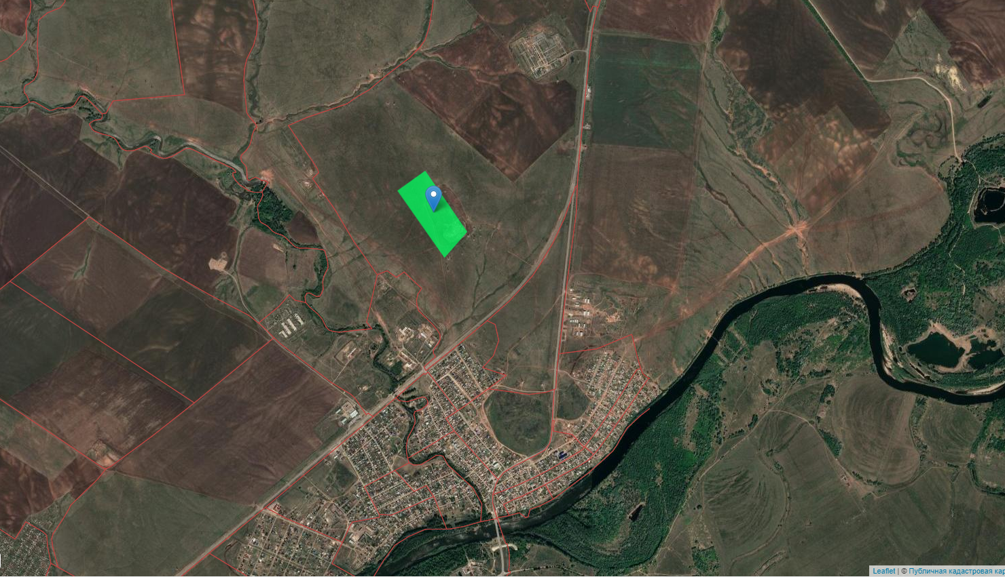
Расположение объекта. Обращение к жителям
Разработка проекта и получение разрешений длятся более года. Объем отходов фиксирован в проекте. Новые отходы учитывать нельзя.
От жителей требуется дисциплина и соблюдение запрета на сброс отходов на свалку..
Спасибо за понимание и гражданскую зрелость!
По результатам анкетирования без вывоза остаются крупногабаритные отходы, строительные, бытовой мусор при нарушениях в работе регионального оператора и отсутствии другого места вывоза отходов. Их новое поступление на свалку недопустимо Иначе под угрозой геодезическая съемка, определение объема отходов, и, как следствие, исполнение работ – проектирование и обоснование стоимости ликвидации свалки.

Slide 7
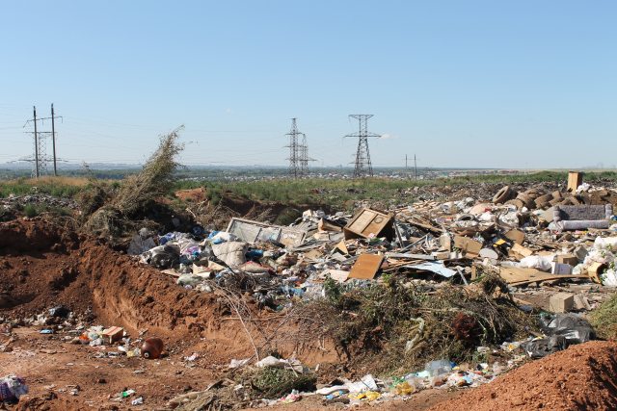
АКТУАЛЬНОСТЬ ТЕМЫ по опросам населения

Slide 8
Техническое задание на ОВОС
Вид работ: ликвидация свалки с последующей рекультивацией земельного участка
Цель работ: Выявление значимых потенциальных воздействий от намечаемой деятельности, прогноз возможных последствий и рисков для окружающей среды для дальнейшей разработки и принятия мер по предупреждению и снижению негативного воздействия, а также связанных с ним социальных, экономических и иных последствий.
Целью проведения ОВОС в рамках настоящего технического задания является предотвращение или смягчение негативного воздействия на окружающую среду существующей свалки, учет мнения населения и других заинтересованных сторон по возможным неблагоприятным факторам.
Нормативная база: Федеральный закон от 23.11.1995 N 174-ФЗ «Об экологической экспертизе», Федеральный закон от 10.01.2002 N 7-ФЗ (ред. от 31.07.2020) «Об охране окружающей среды», Приказ Министерства природных ресурсов и экологии РФ от 1 декабря 2020 года N 999 «Об утверждении требований к материалам оценки воздействия на окружающую среду»
Объем работ: Выполнить комплексную оценку фонового состояния компонентов окружающей среды в районе существующей свалки. Описать климатические, геологические, гидрологические, ландшафтные, социально-экономические условия в зоне влияния объекта.
Рассмотреть варианты ликвидации существующей свалки, включая нулевой, после ликвидации запроектировать рекультивацию земельного участка
Разработать природоохранные мероприятия за счет внедрения современных доступных технологий.
Разработать рекомендации по проведению экологического мониторинга.
Методы: расчетные; аналоговых оценок; экспертных оценок.
Сроки начала и окончания работ: октябрь 2021-июль 2022 года
Требования к материалам ОВОС: Материалы ОВОС должны быть выполнены в соответствии с законодательными и нормативными требованиями РФ в области охраны окружающей среды, здоровья населения, природопользования, инвестиционного проектирования, а также удовлетворять требованиям региональных законодательных и нормативных документов.

Slide 9
Предварительные материалы ОВОС – Декларация о намерениях
Исполнение работ в рамках муниципального контракта № 0153300031321000001 от 5 октября 2021 г. г предусматривает два этапа:
1 этап – выявление граничных условий природопользования, которые подлежат качественному и количественному определению в ходе изыскательских работ. Выбор и утверждение варианта проектной деятельности.
2 этап – Разработка и согласование/утверждение проектно-сметной документации для ликвидации свалки и последующей рекультивации земельного участка.
Фактическое исполнение работ осуществляется по отдельному договору: ликвидация свалки с последующей рекультивацией участка с восстановлением его хозяйственной ценности согласно Постановлению Правительства РФ №800 и в соответствии с разрешенным видом использования земель.

Slide 10
Предварительные материалы ОВОС – Декларация о намерениях
Цель I этапа – проведение комплексных инженерных изысканий с оценкой:
- объема, вида, класса опасности накопленных отходов;
- фактической площади загрязнения территории;
- экологического состояния природной среды,
- величины накопленного вреда природной среде и здоровью населения (при необходимости),
- риска намечаемой деятельности для района расположения свалки по возможным вариантам ликвидации свалки,
- прогнозирование возможных последствий для окружающей среды при различных вариантах ликвидации свалки, влияния различных вариантов технологии на показатели воздействия на окружающую среду.
Решаемые задачи. Проведение природно-экологической оценки района свалки предусматривает решение следующих задач:
1) подготовку обобщенной характеристики природных условий, экологической, санитарно-эпидемиологической и социальной обстановки в районе;
2) формирование общей характеристики загрязняющих веществ, образующихся в процессе функционирования свалки;
3) осуществление оценки характера и вероятности возникновения на объекте аварийных ситуаций, последствия которых скажутся на состоянии окружающей среды;
4) проведение оценки возможных способов обезвреживания/утилизации отходов.
Цель II этапа – разработка организационных, планировочных, технико-технологических, и иных проектных решений по экологически безопасному и экономически целесообразному варианту ликвидации накопленных отходов и зачистке участка, разработка решений по рекультивации земельного участка, оптимальных и соответствующих наилучшим доступным технологиям РФ.

Slide 11
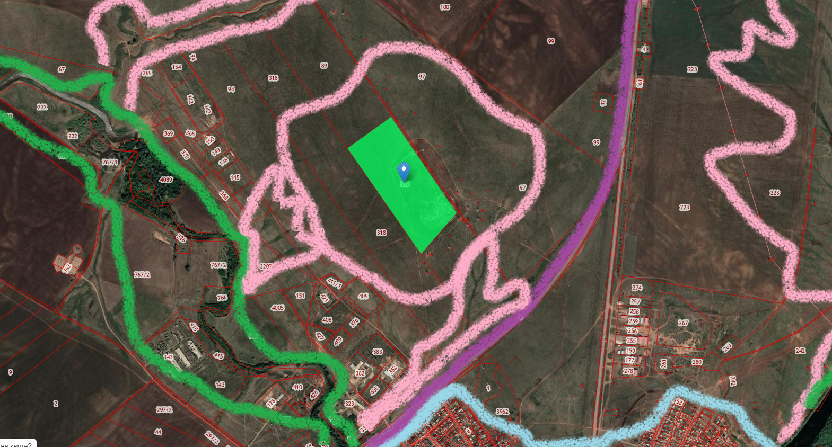
Экологическая диагностика территории (предварительная)
Зона полной трансформации ландшафта – сама свалка (зеленый контур в центре с геомаркером)
Зона географической трансмиссии – активный перенос веществ (розовая граница)
Уязвимая зона по атмосфере – жилая застройка с. Татарская Каргала (голубая граница)
Уязвимая зона по стокам и сносу загрязнений – пойма реки, почвы проницаемые аллювиальные
Дороги (сиреневая полоса) в данном случае не являются рубежами, это полосы трансформации и разноса отходов

Slide 12
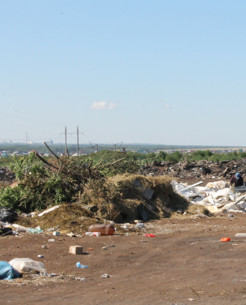
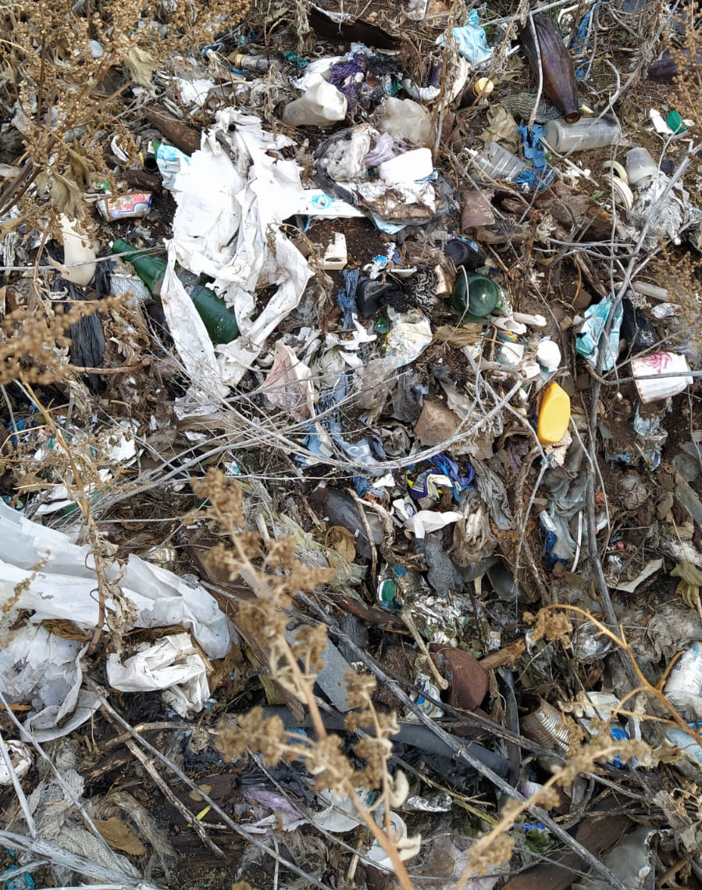
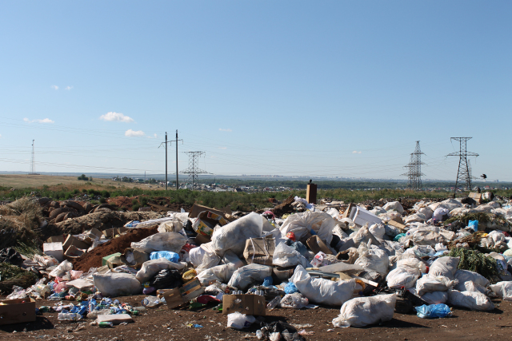
Накопленные отходы: предварительно
7 33 100 01 72 4 мусор от офисных и бытовых помещений несортированный (исключая крупногабаритный)
8 90 000 01 72 4 мусор от строительных и ремонтных работ
8 12 101 01 72 4 древесные отходы от сноса и разборки зданий
8 12 901 01 72 4 мусор от сноса и разборки зданий несортированный
4 34 110 02 29 5 отходы пленки полиэтилена и изделий из нее незагрязненные
1 52 110 01 21 5 отходы сучьев, ветвей, вершинок от лесоразработок
Универсальные коды, пригодные для вывоза отходов после
горения свалки,
утраты ими идентификационных характеристик,
непригодных для сортировки:
73193111724 отходы при ликвидации свалок ТКО,
73120001724 мусор и смет уличный.

Slide 13
ЭКОЛОГИЧЕСКИЕ УГРОЗЫ И РИСКИ
УГРОЗЫ
РИСКИ
Загрязнение приземного слоя атмосферы в селе Татарская Каргала
Рост заболеваемости дыхательных путей, аллергии, новообразований
Раздувание отходов по территории, вторичное захламление
Распространение загрязнения почв и грунтов, порча земель сельскохозяйственного назначения
Пожарная опасность в летнее время
Загрязнения/ухудшение качества атмосферного воздуха
Ухудшение санитарно-эпидемиологической обстановки в поселении
Загрязнение грунтов и почв
Загрязнение подземных вод
Загрязнение реки
Активизация неблагоприятных инженерно-геологических процессов: эрозии и дефляции почв/грунтов

Slide 14
ВАРИАНТЫ ДЕЯТЕЛЬНОСТИ:
№1 Сохранение отходов в существующем виде на земельном участке с закрытием его сверху защитной мембраной
№2: Строительство нового, полностью гидроизолированного объекта захоронения в границах предоставленного участка (траншея, котлован)
№3 вывоз отходов на действующий полигон ТБО и зачистка территории
После анализа состояния территории и обработки анкет принят вариант вывоза отходов с возможностью частичной сортировки в принимающей организации, зачистка участка, планировка, рекультивация
№4: отказ от деятельности (нулевой вариант) – в данном случае не рассматривается ввиду судебного предписания.
Окончательный вариант ликвидации свалки №3 выбран после завершения рекогносцировочного комиссионного обследования. В рамках третьего варианта будут рассмотрены альтернативы, с выбором оптимума, с последующим утверждением на общественных слушаниях 2 этапа
После ликвидации свалки предусмотрена рекультивация освобожденного земельного участка

Slide 15
ВАРИАНТЫ ДЕЯТЕЛЬНОСТИ
№4: отказ от деятельности (нулевой вариант) – в данном случае не рассматривается ввиду обязанности администрации ликвидировать свалку в установленные сроки.

Slide 16
особенности РЕГИОНАЛЬНОЙ схемы обращения с отходами – дефицит действующих полигонов ТКО, внесенных в ГРОРО
Оплата полного сжигания отходов обусловит ПРЕВЫШЕНИЕ возможностей области в финансировании ликвидации свалки. В зоне транспортной доступности действует полигон ТКО города Оренбурга, готовый принять отходы на размещение. В случае высокого содержания отходов 73193111724 (отходы при ликвидации свалок ТКО), рассматривается их вывоз в район ГПЗ в НИП Технология
,

Slide 17
РЕКУЛЬТИВАЦИЯ освобожденного участка.
Постановление Правительства РФ от 10.07.2018 № 800 «О проведении рекультивации и консервации земель» (вместе с «Правилами проведения рекультивации и консервации земель») определяет рекультивацию как «мероприятия по предотвращению деградации земель и (или) восстановлению их плодородия посредством приведения земель в состояние, пригодное для их использования в соответствии с целевым назначением и разрешенным использованием, в том числе путем устранения последствий загрязнения почвы, восстановления плодородного слоя почвы и создания защитных лесных насаждений».
Согласно ГОСТ 17.5.1.01-83 «Охрана природы. Рекультивация земель. Термины и определения» рекультивация земель - это комплекс работ, направленных на восстановление продуктивности и народно-хозяйственной ценности нарушенных земель, а также на улучшение условий окружающей среды в соответствии с интересами общества.
Предложения: сельскохозяйственное; защитное озеленение. По результатам анкетирования жителями практически единогласно предложена высадка хвойных пород на участке с созданием зеленого искусственного массива

Slide 18
РЕЗУЛЬТАТЫ ОВОС:
Результатами ОВОС являются:
информация о характере и масштабах воздействия на окружающую среду намечаемой деятельности, альтернативах ее реализации, оценке экологических и связанных с ними социально-экономических и иных последствий этого воздействия и их значимости, возможности минимизации воздействий;
выявление и учет общественных предпочтений при принятии заказчиком решений, касающихся намечаемой деятельности.
Содержание исследования ОВОС включает определение характеристик намечаемой деятельности и возможных альтернатив, анализ антропогенной нагрузки и т.п., определение мероприятий, уменьшающих/предотвращающих негативные воздействия, оценки их эффективности и возможности их реализации. Экологические факторы являются определяющими.

Slide 19
Выводы к утверждению:
Общественные слушания по рассмотрению технического задания и предварительных материалов оценки воздействия на окружающую среду проекта по рекультивации несанкционированной свалки отходов на землях Татаро-Каргалинского сельсовета в Сакмарском районе Оренбургской области, на земельном участке с номером 56:25:1405001:319 проведены в соответствии с действующим законодательством и считаются состоявшимися.
По объекту Государственной экологической экспертизы - «Ликвидация несанкционированной свалки твердых коммунальных отходов, расположенной на земельном участке с кадастровым номером 56:25:1405001:319 на территории Татаро-Каргалинского сельсовета Сакмарского района Оренбургской области», принять и утвердить: техническое задание и предварительные материалы оценки воздействия на окружающую среду.
Утвердить направление рекультивации, которое с наибольшим эффектом и наименьшими затратами обеспечит решение задач рационального и комплексного использования земельных ресурсов района, создания гармоничных ландшафтов, отвечающих экологическим, хозяйственным, эстетическим и санитарно-гигиеническим требованиям.
Разместить настоящее заключение в порядке, установленном для официального опубликования нормативно-правовых актов.

Slide 20
СПАСИБО ЗА ВНИМАНИЕ!

